Slide 1
Проект
Удобная экономия электроэнергии

Slide 2
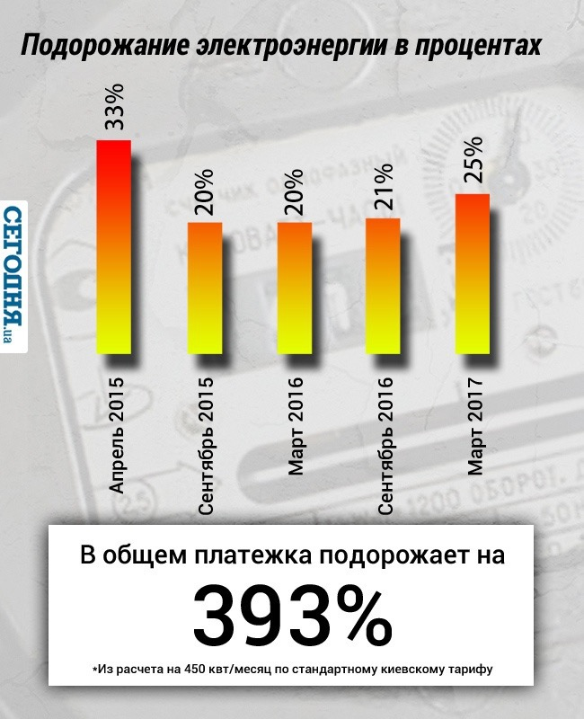
Проблема
C 1 апреля 2015 увеличен минимальный тариф на электроэнергию для населения на 19%.
К марту 2017 тарифы повысятся в 3,5 раза.
Прожиточный минимум за два года вырос на 13%

Slide 3
Важный факт
Почти все сложные современные электроприборы практически никогда полностью не выключаются

Slide 4
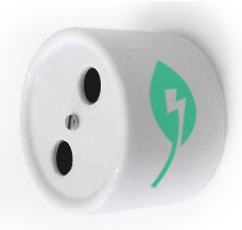

Slide 5
Основные функции
Удаленное управление электроприборами
Справка о состоянии электроприбора и потребляемой им энергии
Возможность задавать время включения/выключения прибора
Возможность задавать расписания для работы прибора

Slide 6
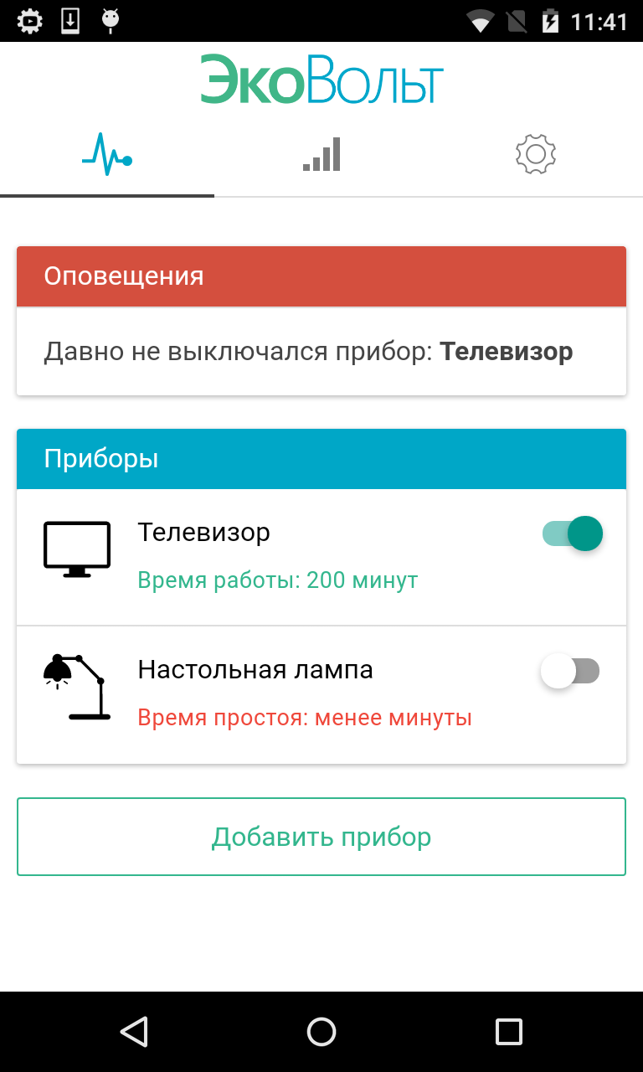
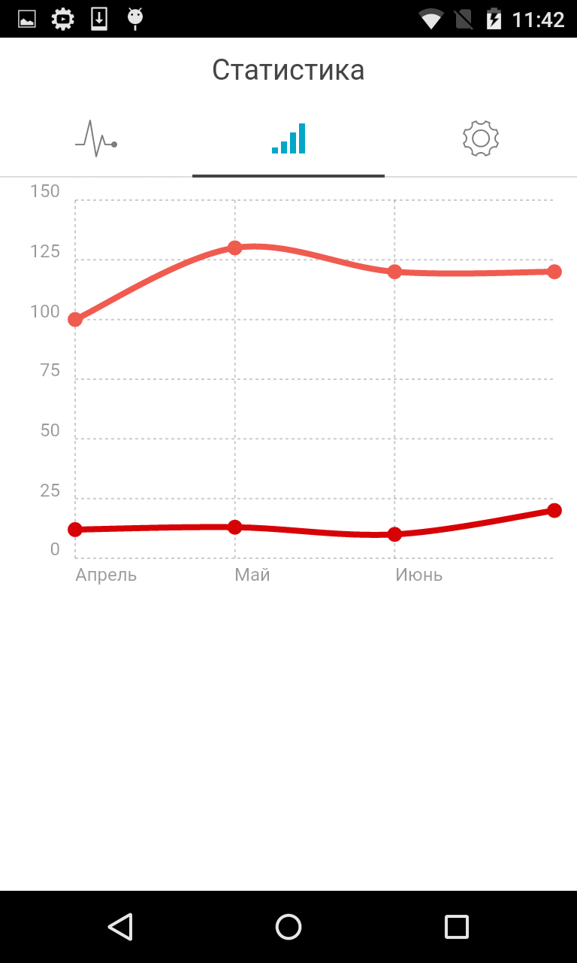
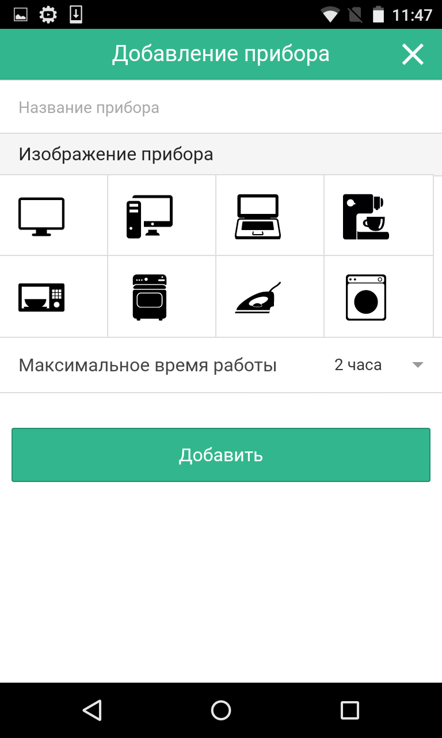
Мобильное приложение

Slide 7





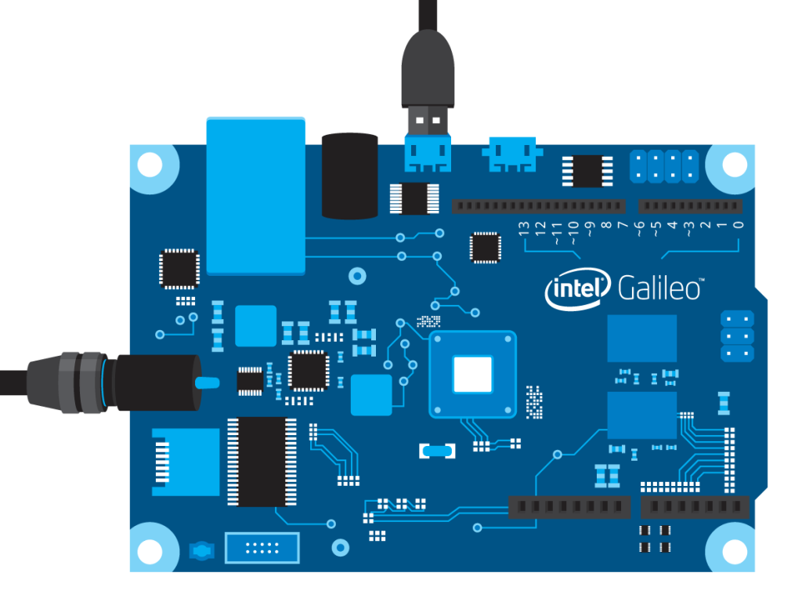




Slide 8
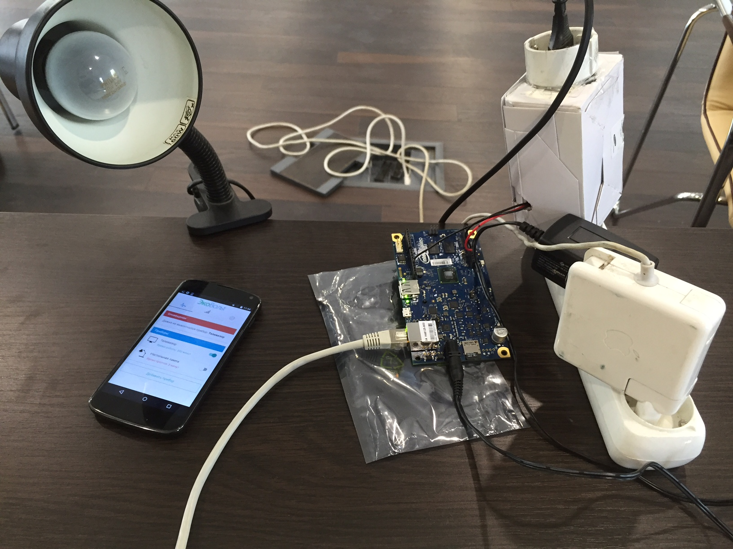
Устройство

Slide 9
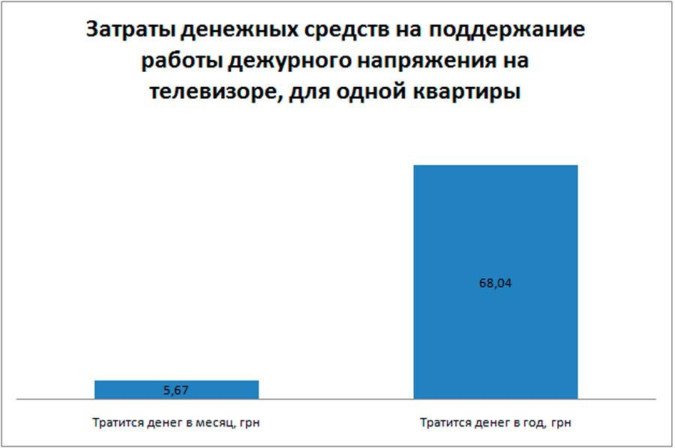
Затраты на дежурное напряжение

Slide 10
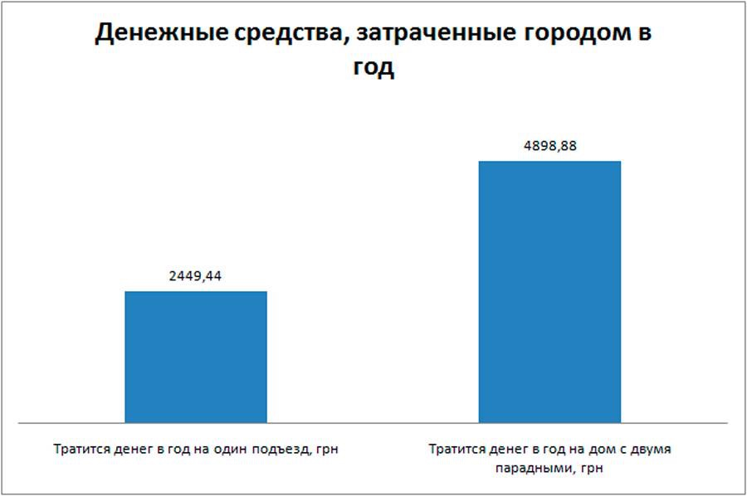
Затраты на дежурное напряжение

Slide 11
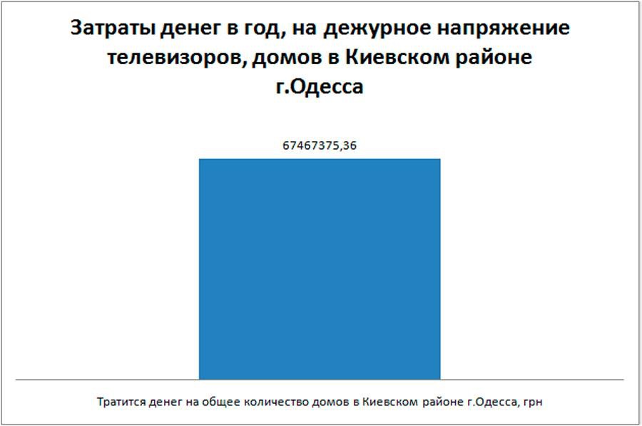
Затраты на дежурное напряжение

Slide 12
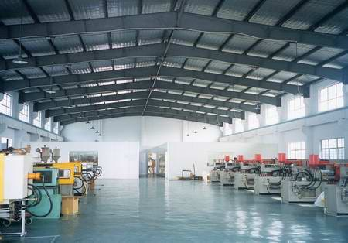
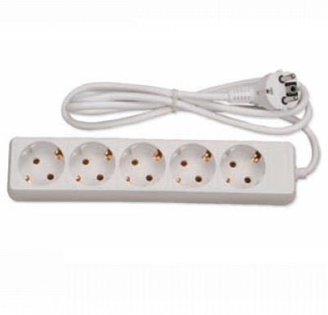
Перспектива

